Slide 1

Atividade Legislativa
Comissões
55ª, Extraordinária
CAS
27/11/2019 às 11h – 55ª, Extraordinária Agendada Anexo II, Ala Senador Alexandre Costa, Plenário nº 9
C
P
Audiência Pública Interativa
Registro de Presença
Finalidade
Debater a prevenção do diabetes e o acesso aos tratamentos da doença.
Requerimento(s) relacionado(s)
REQ 130/2019 - CAS
  Senador Jorge Kajuru (CIDADANIA/GO), Senador Romário (PODEMOS/RJ)
REQ 136/2019 - CAS
  Senador Jorge Kajuru (CIDADANIA/GO)
REQ 140/2019 - CAS
  Senador Romário (PODEMOS/RJ)
REQ 145/2019 - CAS
  Senador Jorge Kajuru (CIDADANIA/GO), Senador Romário (PODEMOS/RJ)
Hermelinda C. Pedrosa
Presidente Sociedade Brasileira de Diabetes
Coordenadora Polo de Pesquisa-FEPECS e Unidade de Endocrinologia (HRT-SES-DF)

Slide 2



Hermelinda C. Pedrosa
endocrinologista
Presidente Sociedade Brasileira de Diabetes 2018-2019
Coordenadora Step by Step - BRANSPEDI
Vice President Worldwide Diabetes
Coordenadora Polo de Pesquisa-FEPECS-Unidade de Endocrinologia-HRT-SES-DF

Slide 3


Slide 4



IDF DIABETES ATLAS
Eighth edition 2017

Slide 5
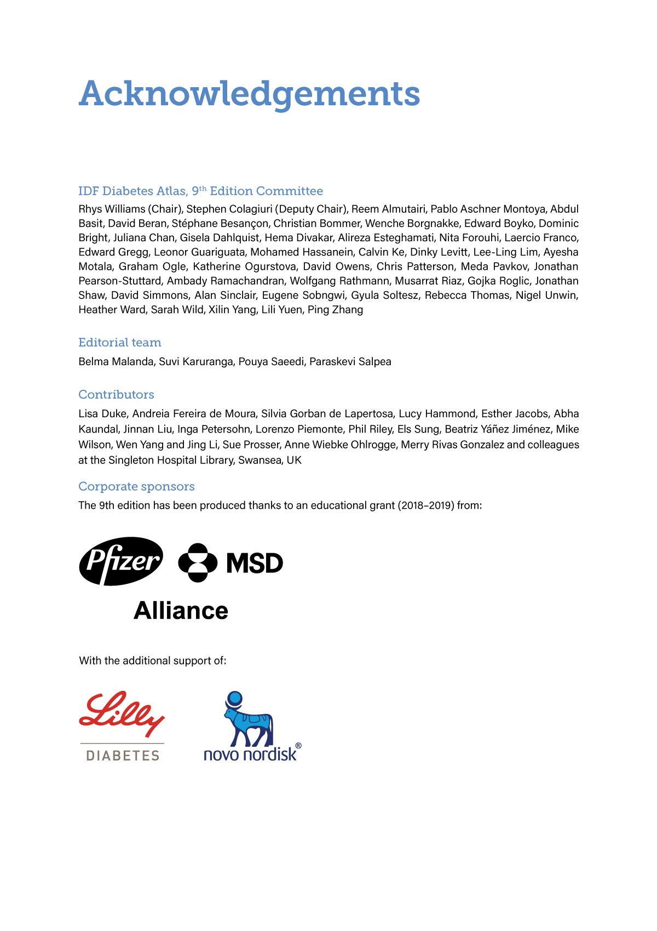
atlas@idf.org
www.diabetesatlas.org

Slide 6
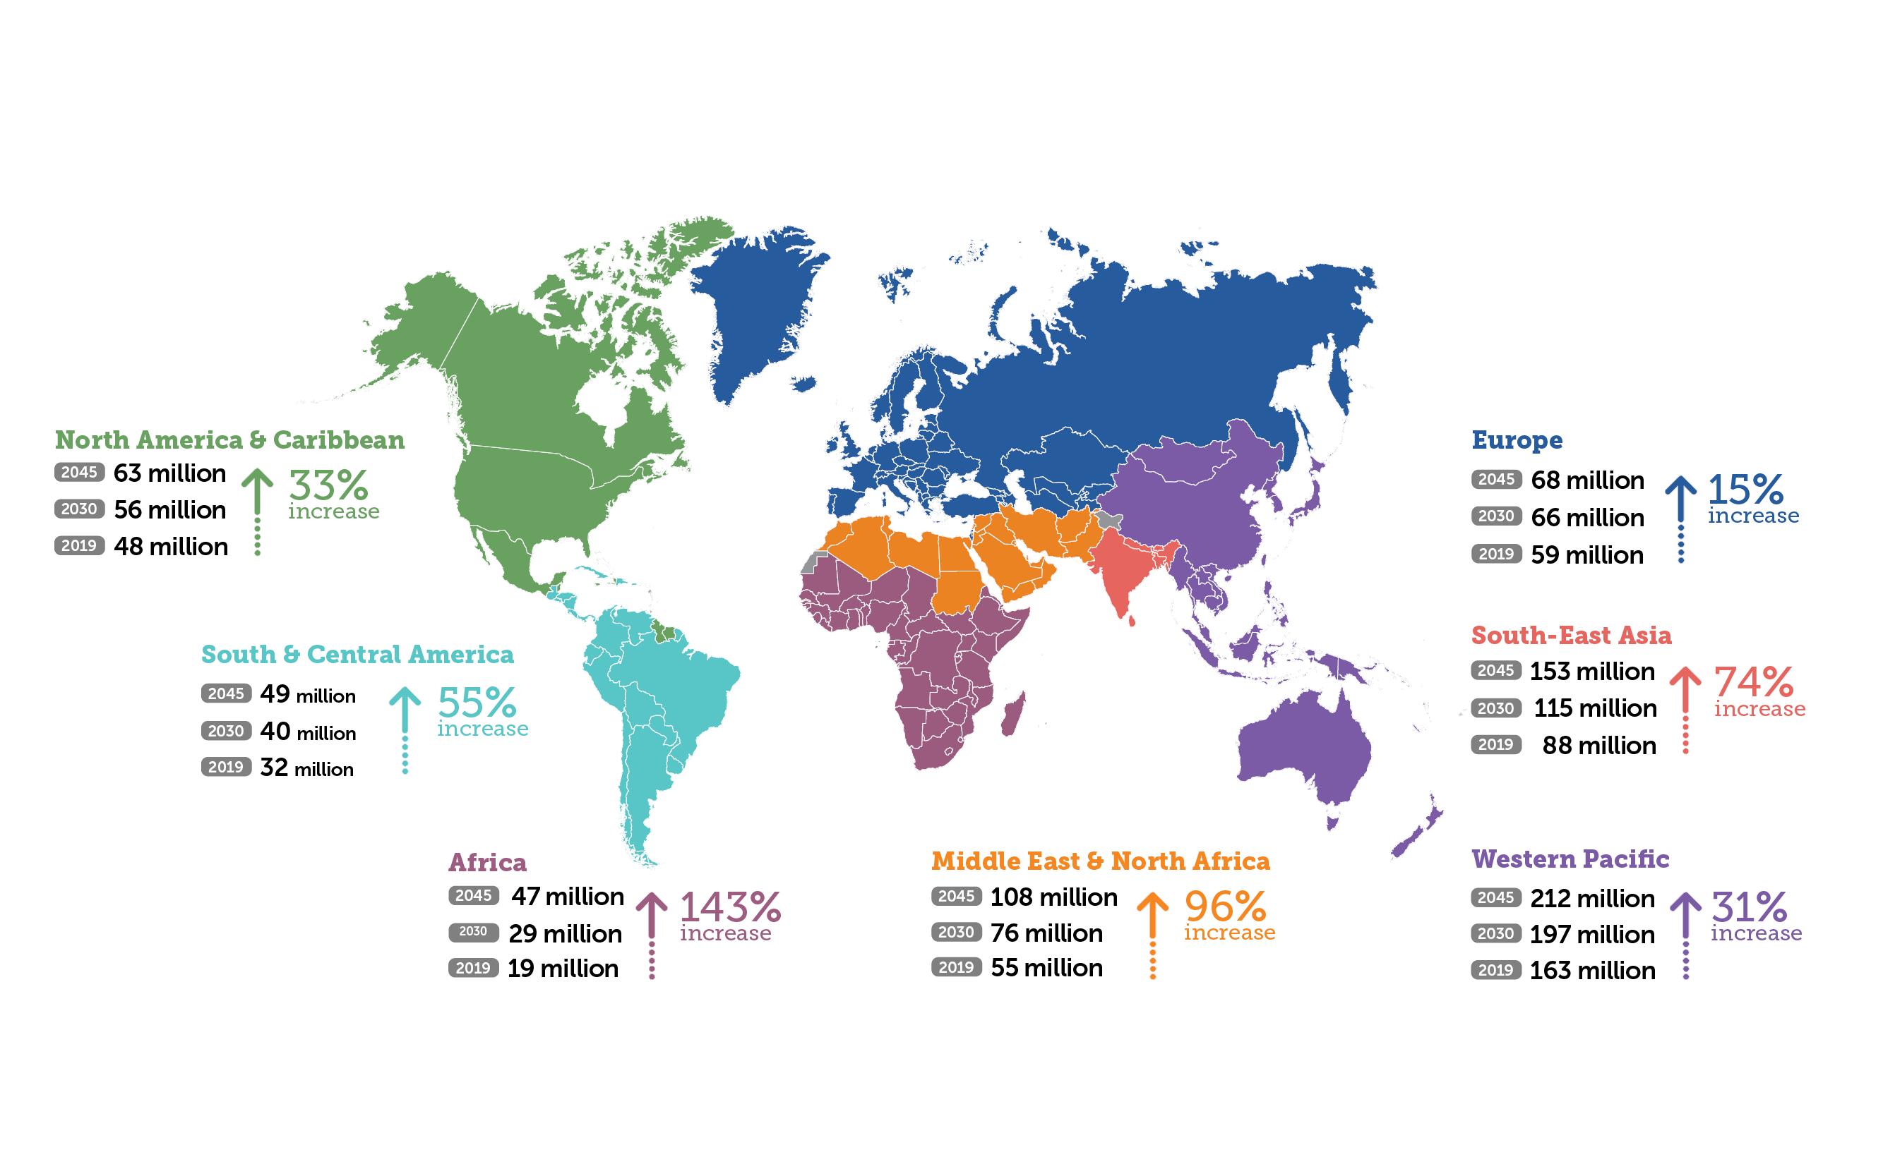
Diabetes around the world
Number of people (20-79 years) with diabetes globally and by IDF Region

Slide 7
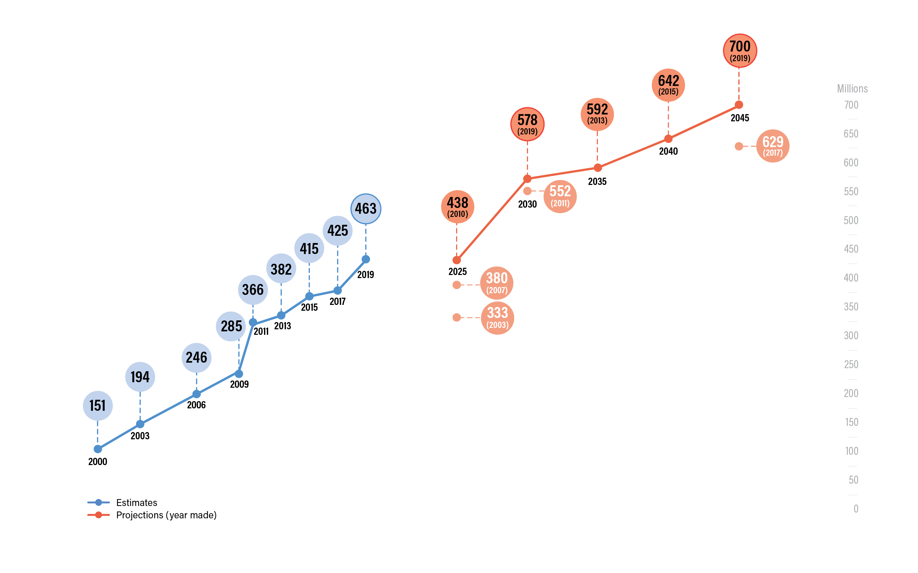
Diabetes around the world
Estimations and projections of the number of people
(20-79 years)
with diabetes in different editions (millions)

Slide 8


Slide 9
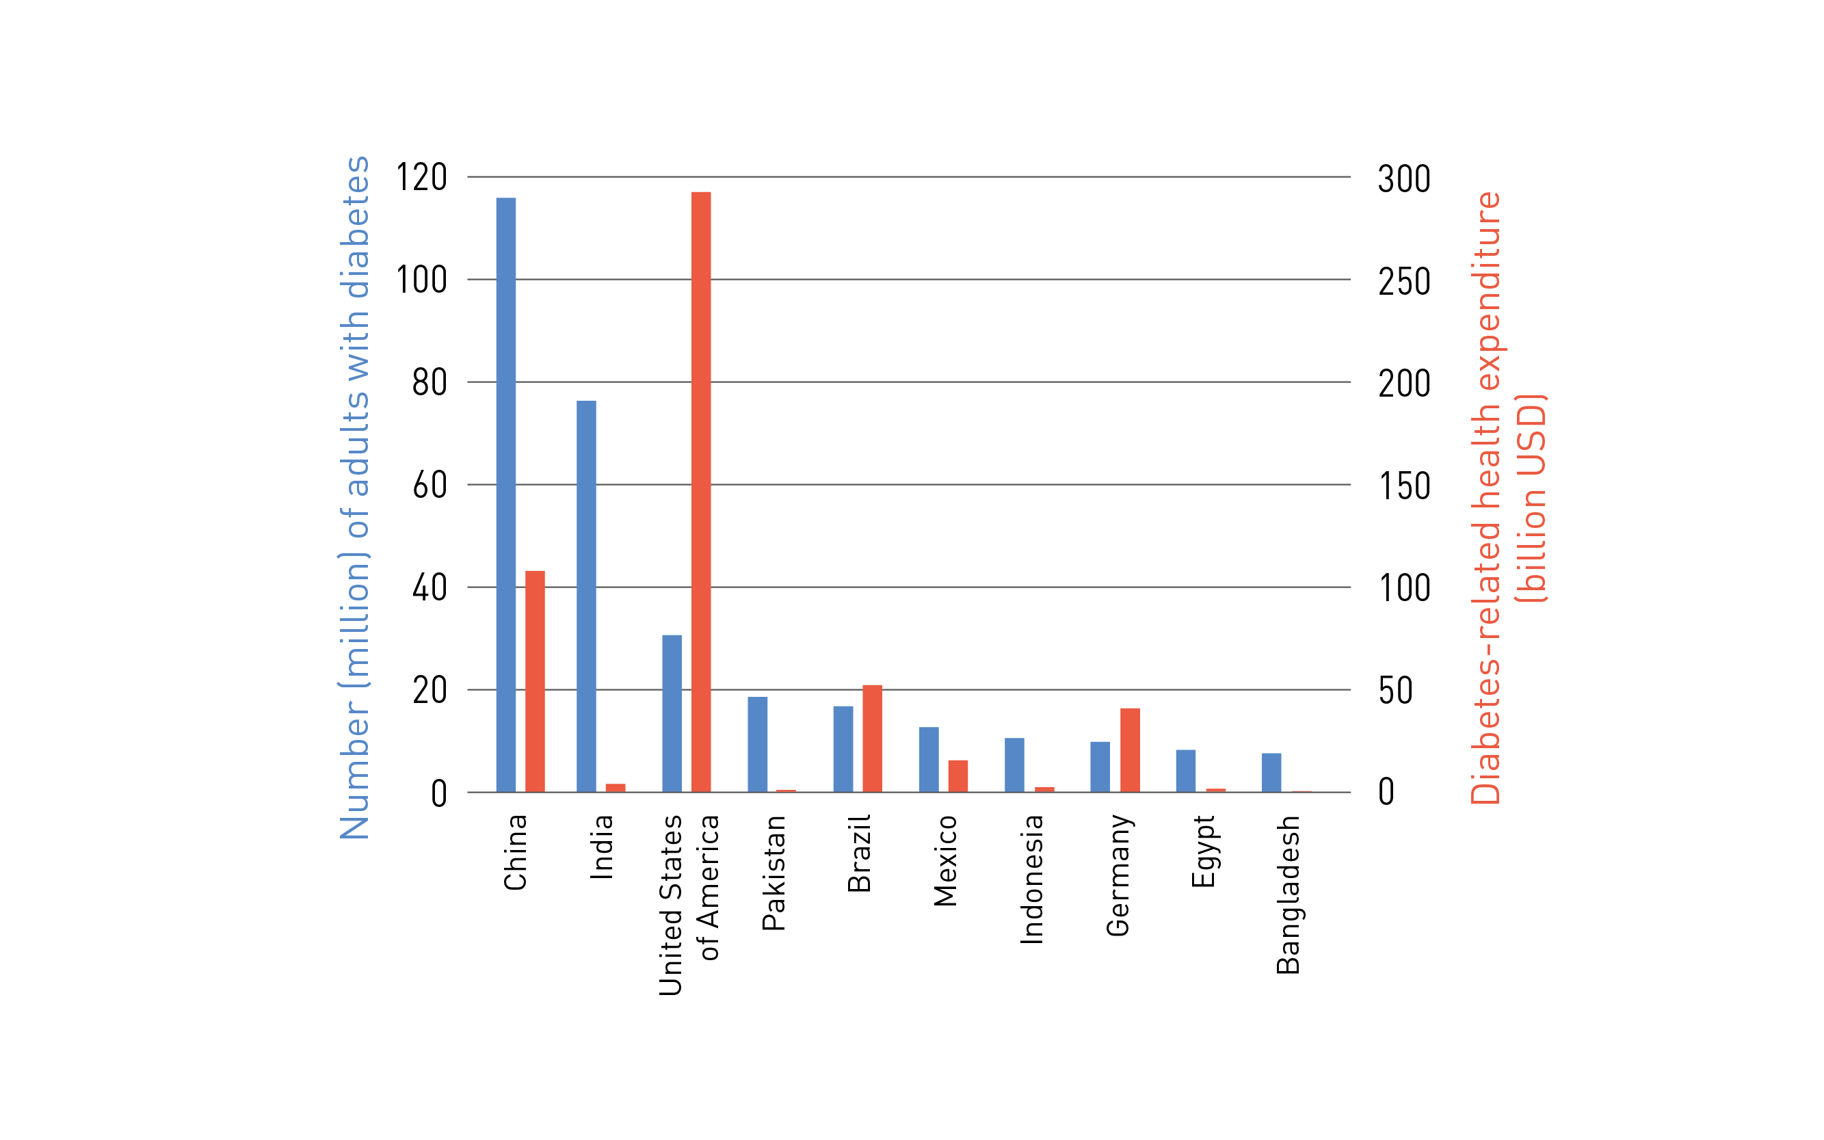
Top 10 countries with diabetes (20-79 years) and their health expenditure, 2019

Slide 10
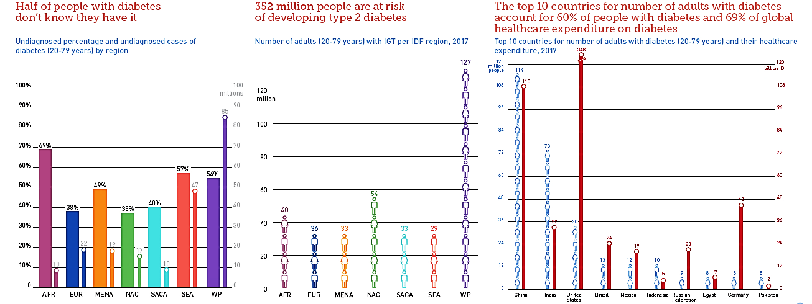
Brasil (2017), IDF Atlas*
14,5 milhões de pessoas com DM
(18-99 anos)
Prevalência 8,8% Ajustado para idade
Sem diagnóstico
6.680.000
Gasto médio/ano
US$ 1.495
Mortes
153.550
*intervalo de confiança máximo
2017 13,5 mi
2045
24 mi
IDF – International Diabetes Federation, Atlas 8th edition, 2017

Slide 11


Slide 12


Slide 13




Destaques nacionais
2.090 entrevistas, em 152 municípios nas regiões Norte, Centro-Oeste, Nordeste, Sudeste e Sul
Diabetes está presente no dia-a-dia da família brasileira
87%
87%
dos entrevistados conhecem alguém que tem diabetes e, deste total,
32%
têm também doenças cardíacas

Slide 14
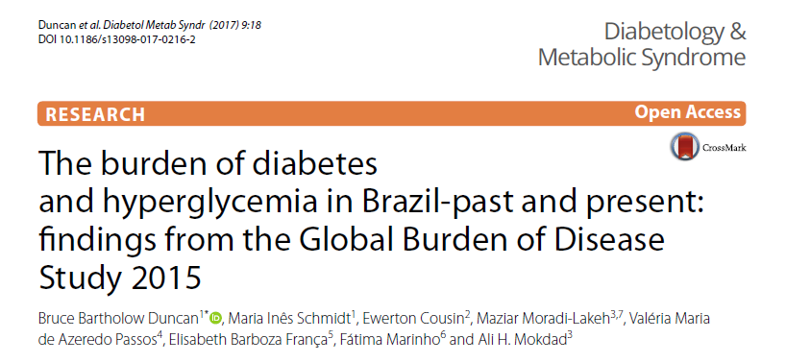
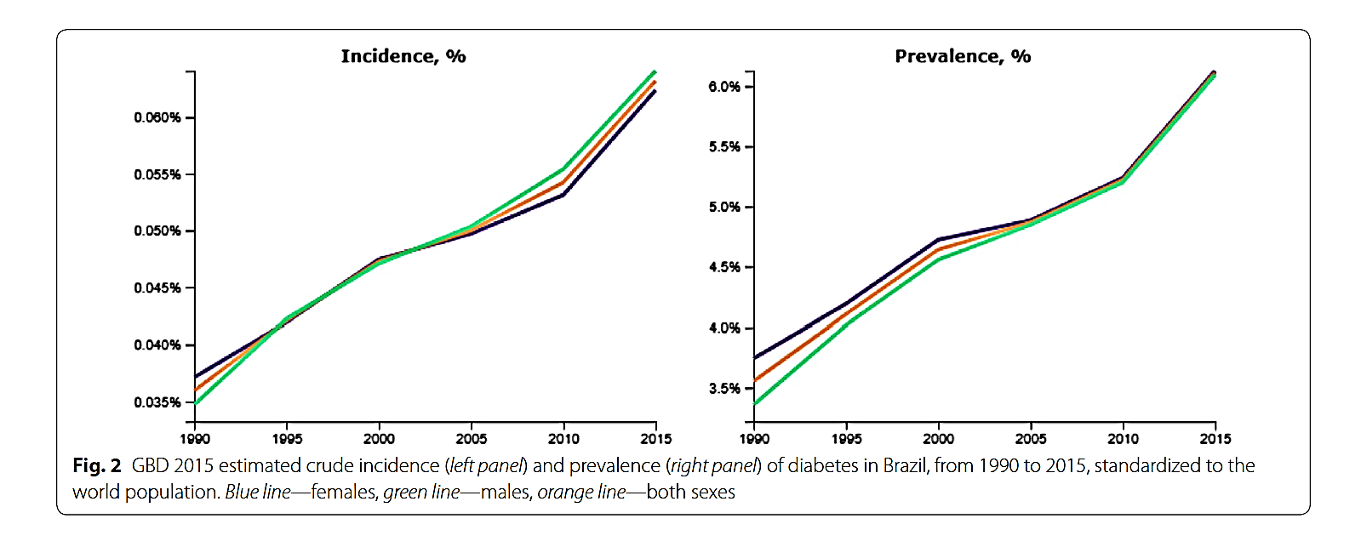
Incidence and Prevalence of Diabetes in Brazil:
from 1990 to 2015
Incidence Rise = 75% - 0.63%/year
Prevalence Rise = 69% (3.6 to 6.1%)
[95% UI 5.6-7.7%])
Notes:
Diabetes
Incidence and prevalence
Figure 2 shows the prevalence (right panel) and incidence
(left panel) of diabetes from 1990 to 2015, overall
and separately for women and men. The prevalence
rose 69% during this period, increasing from 3.6% (95%
UI 3.3–3.8%) to 6.1% (95% UI 5.6–6.7%). The current
prevalence is quite similar to that which GBD estimated
worldwide—6.2% [11]. In 2015 approximately 12 million
Brazilians had diabetes, this number growing from 2010
to 2015 by approximately 450,000 cases per year. The estimated
annual incidence increased 75% over the period to
a current rate of 0.63% per year. Of note, much of both
of these increases in Brazil is due to population aging,
as age-standardized prevalence and incidence rates have
increased less—17 and 49%, respectively.

Slide 15
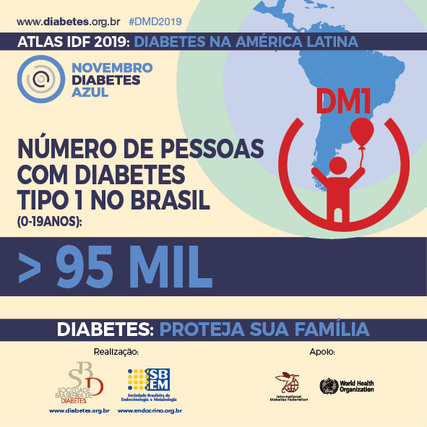

Slide 16


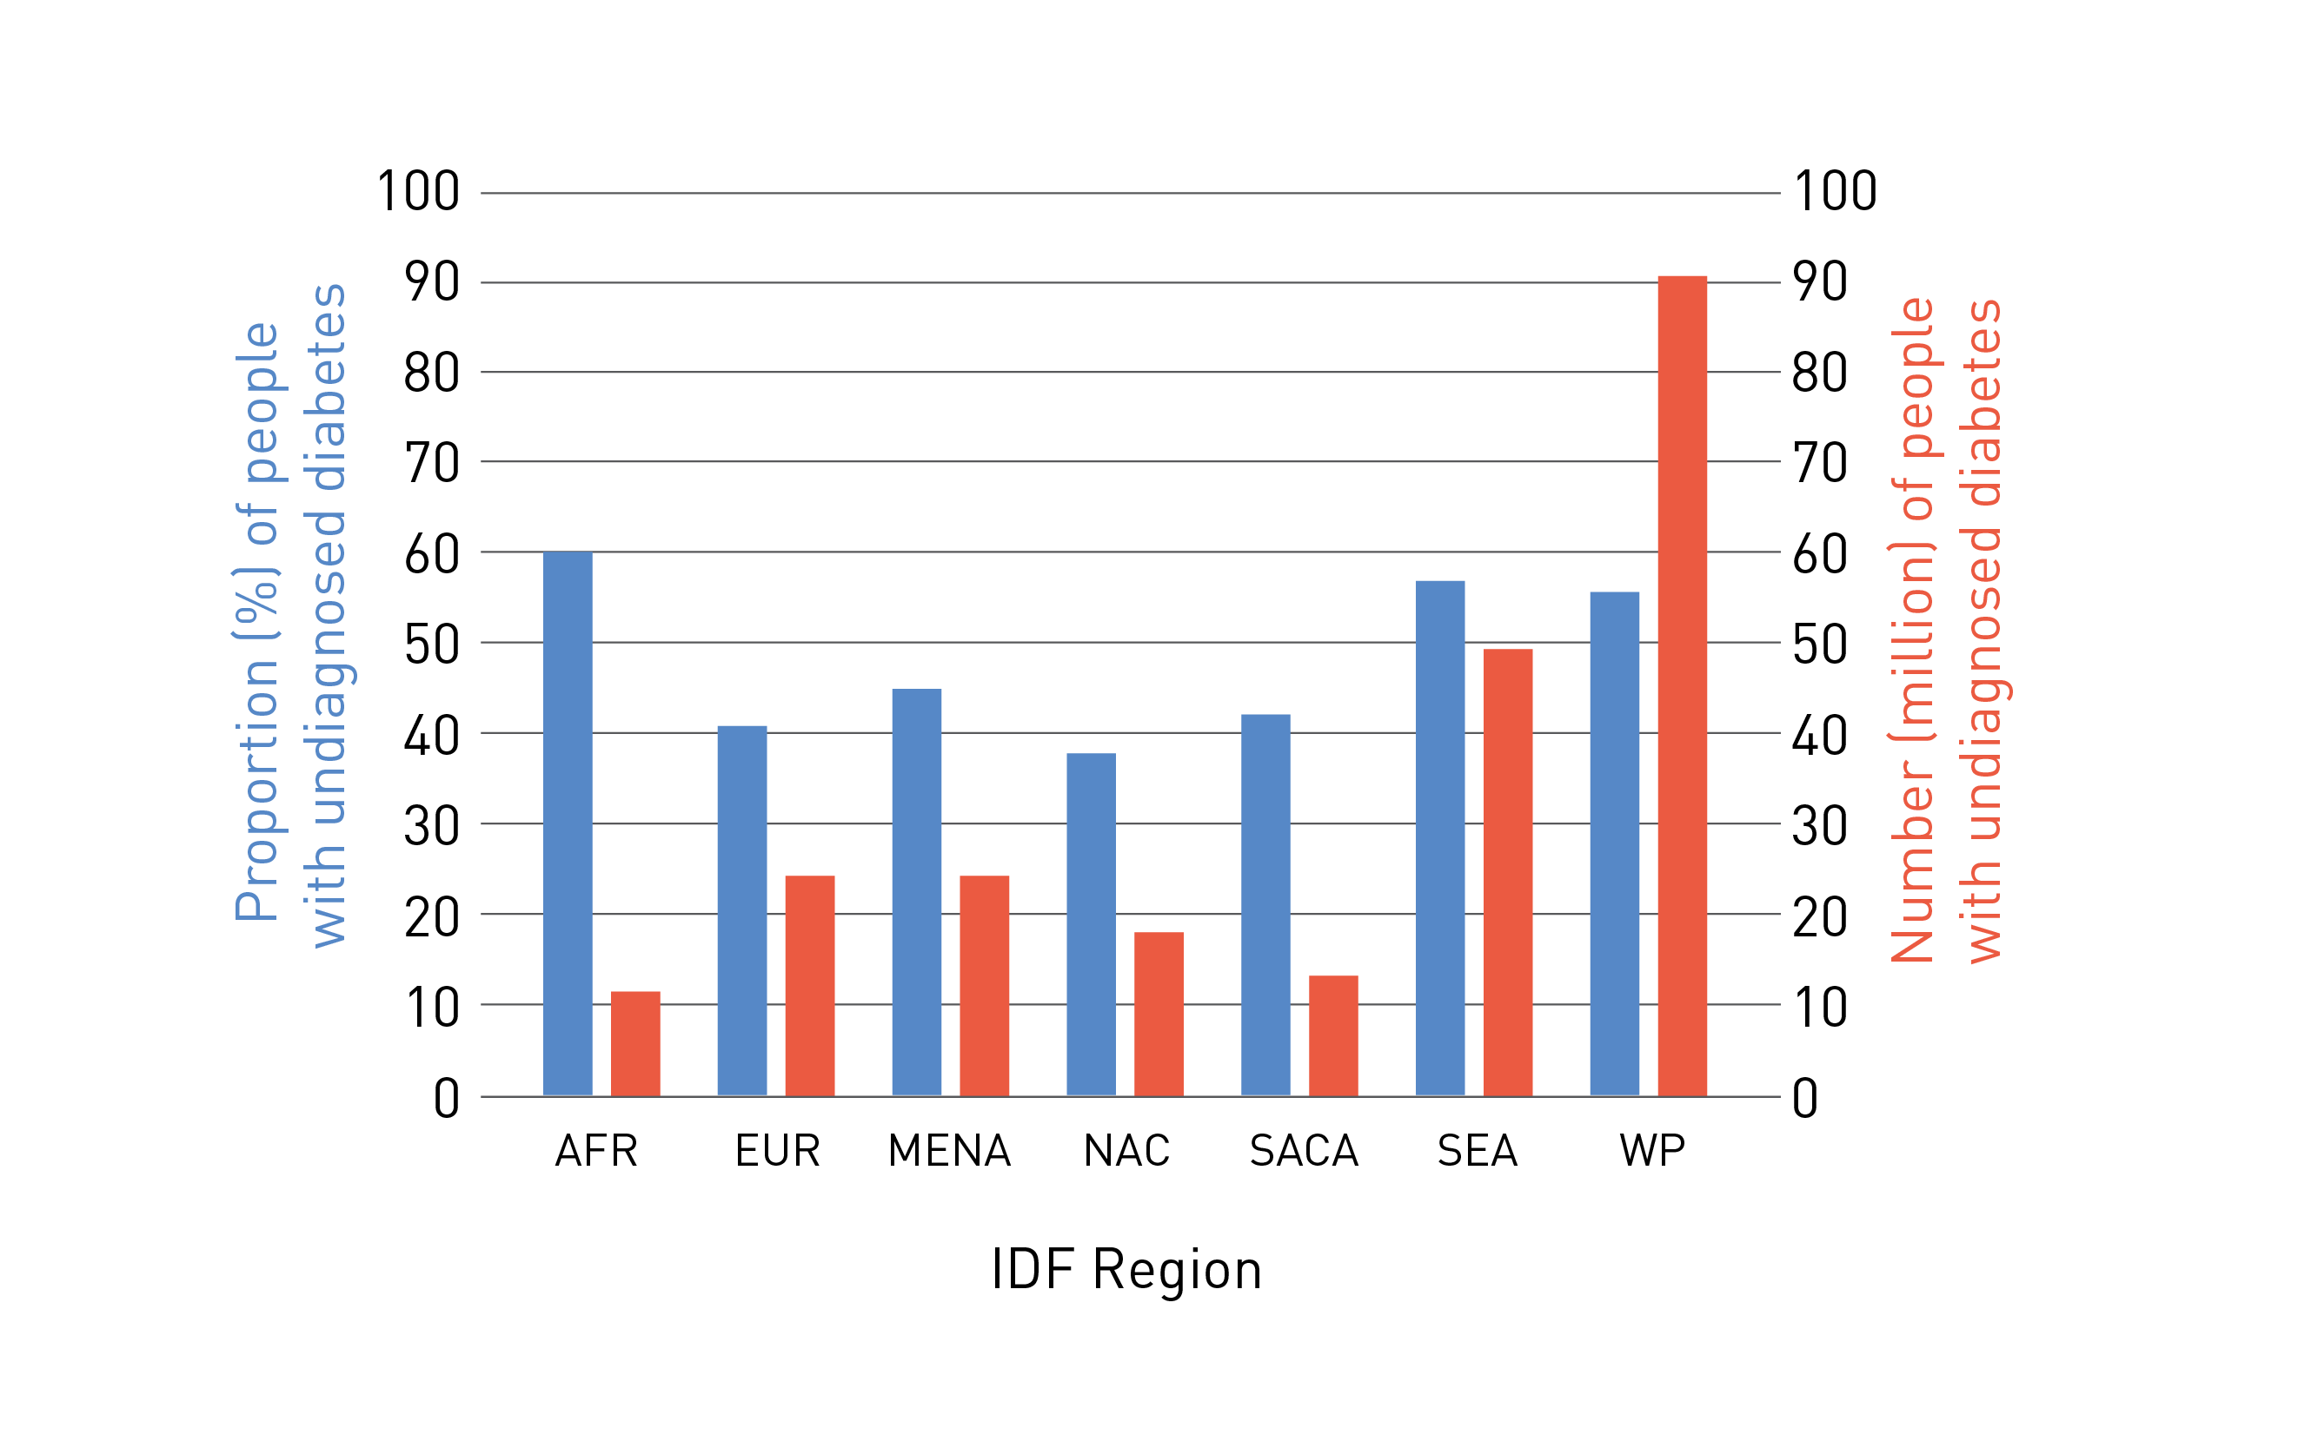
Number and proportion of adults (20-79 years) with undiagnosed diabetes per region, 2019
UNDIAGNOSED

Slide 17
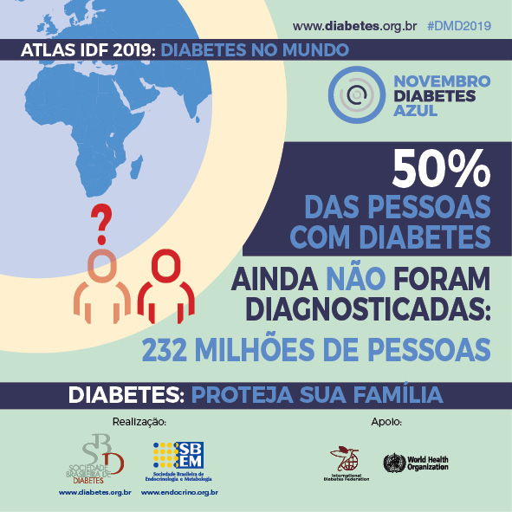

Slide 18
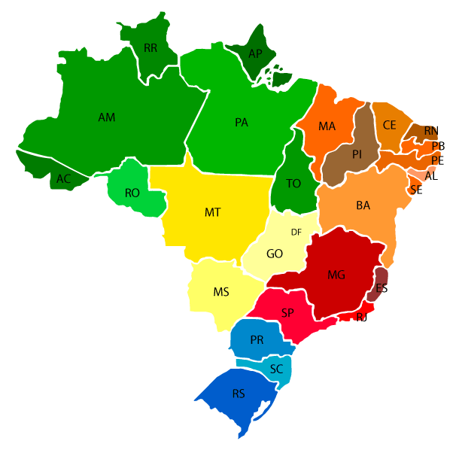
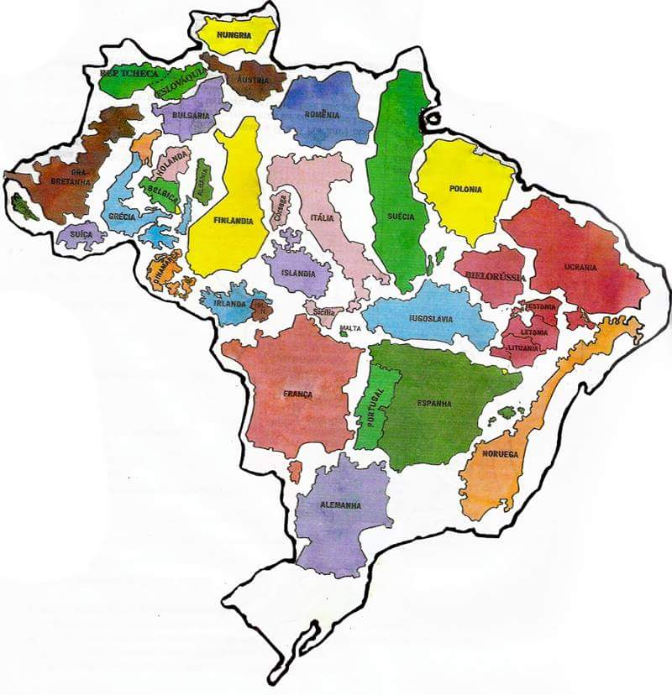
O Desafio de Rastrear, Tratar, Prevenir, Capacitar Profissionais de Saáude em Relação ao Diabetes no Brasil
26 Estados e 01 Distrito Federal
“A country with too many countries”

Slide 19


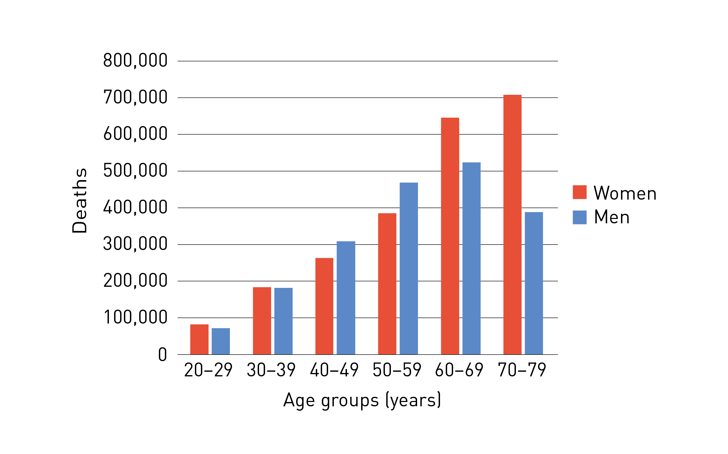
Number of deaths by age and sex (20-79 years), 2019

Slide 20

Pessoas com diabetes têm risco aumentado para insuficiência cardíaca (IC)
2–5
Diabetes: aumento de 60–80% na probabilidade de morte CV e na mortalidade por todas as causas nos pacientes com IC estabelecida ^{2,3}*
Pacientes com diabetes têm risco de
2-a 5 vezes maior de desenvolver insuficiência cardíaca¹
Notes:
Notas
O estudo de Framingham avaliou o risco para o desenvolvimento de DCV (incluindo IC) ao longo de 18 anos de seguimento¹
Iniciado em 1949, o estudo incluiu> 5000 homens e mulheres (30-62 anos)
Em pacientes com diabetes, o risco relativo de desenvolver IC foi:
2,36 para homens (45 a 74 anos)
5,14 para mulheres (45 a 74 anos)
O programa ²
Candesartan in Heart failure—Assessment of Reduction in Mortality and morbidity (CHARM) incluiu >7500 pacientes com IC sintomática
~28% dos pacientes tinham diabetes
Diabetes foi um preditor independente de morte CV ou HIC com:
HR 1,6 para pacientes com baixa FE (≤40%)
HR 2,0 para pacientes com FE preservada (>40%)
A mortalidade por todas as causas também foi aumentada em pacientes com diabetes:
HR 1,55 ajustado para pacientes com baixa FE (≤40%)
HR 1,84 ajustado para pacientes com FE preservada (>40%)
Abreviações
CV, cardiovascular;
DCV, doença cardiovascular;
FE, fração de ejeção;
IC, insuficiência cardíaca;
HIC, hospitalização por insuficiência cardíaca
Referências
Kannel WB et al. Am J Cardiol 1974;34:29
MacDonald MR et al. Eur Heart J 2008;29:1377

Slide 21
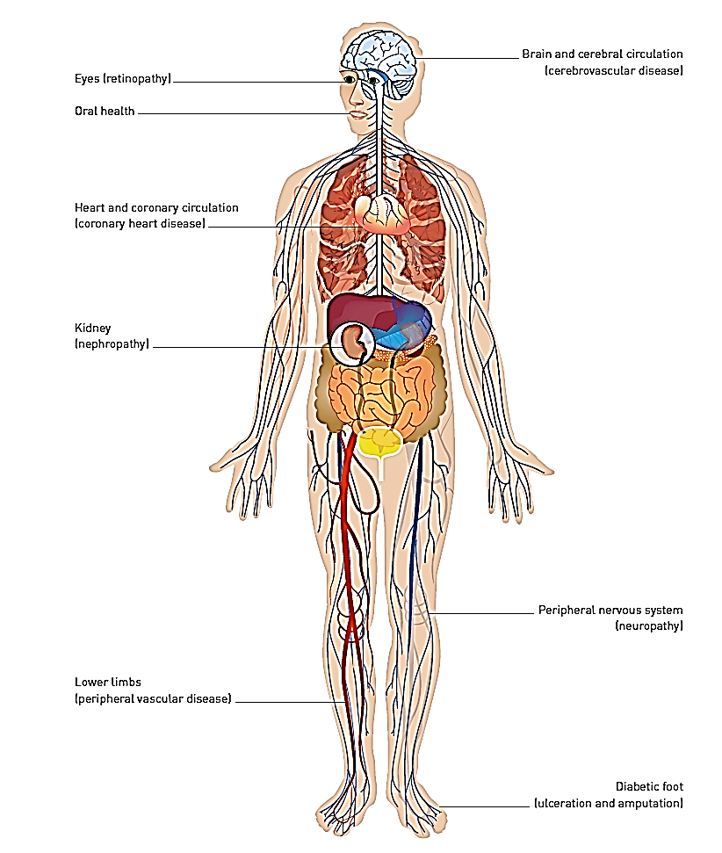
Diabetes compromete todo o organismor complicações ?
Desfechos clínicos
Retinopatia
AVC
Doenças orais
DCV
NAC
Doença renal
Um em cada três tem retinopatia
Maior causa de problemas renais
34% terão problema nos pés ao longo da vida
Metade tem má circulação
Maior causa de morte: infartos e Insuficiência cardíaca
PND
Polineuropatia
Doença arterial periférica
Pé diabético
Úlcera e amputação
Figura - IDF 6th Edition Diabetes Atlas, 2013. In: www.idf.org

Slide 22
Estudo Multicêntrico de DM Tipo 1 no Brasil BRAZDiab
Custo anual médio
Complicações vs Sem complicações (US$):
aumento de 50 a 70%
Com complicações
Sem complicações
2603,3
1798,19
1494,05
1239,09
811,22
79,02
57,28
235,59
Custo total
Custos médicos total
Custos diretos
não-médicos
Custos indiretos
-
BrazDiab Group. Economic Status and Clinical Care in Young Type 1 Diabetes Patients: A Nationwide Multicenter Study in Brazil: Acta Diabetologica, 2012.

Slide 23
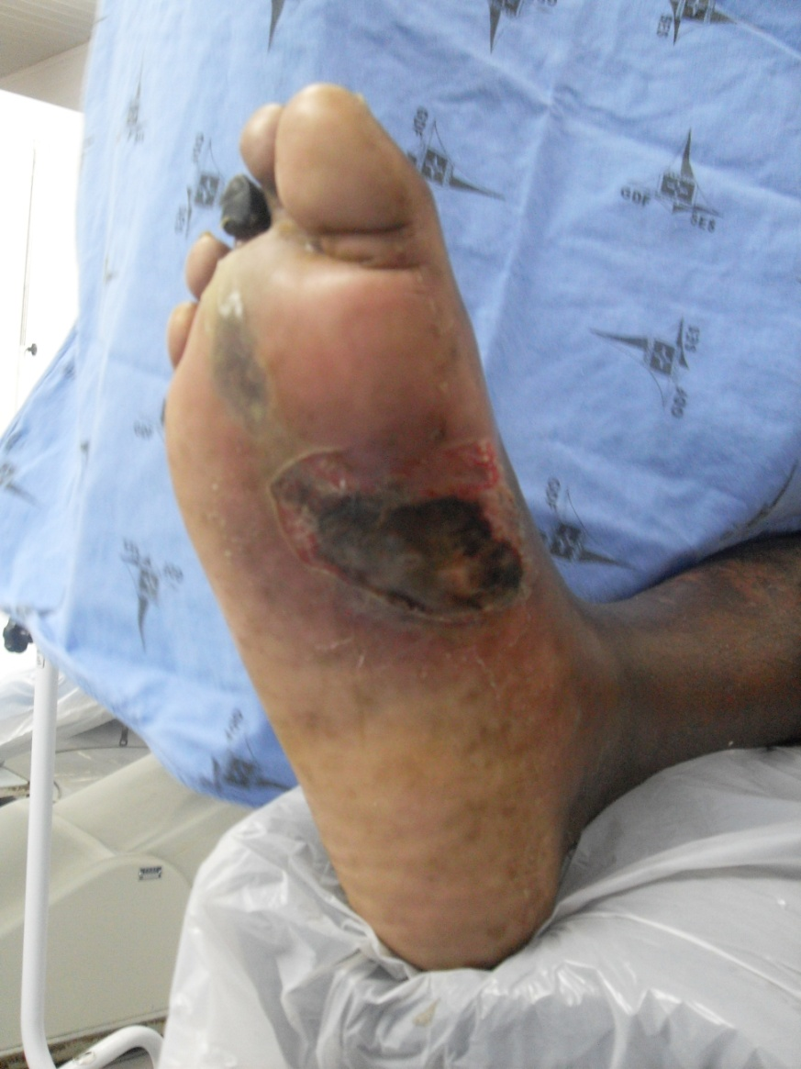
Pé neuroisquêmico infectado
“Tissue is time.”
IWGDF 2012
Expert opinion and PAD
Guidelines
Cortesia: Saigg MA, Centro de Pé diabético, SES-DF

Slide 24
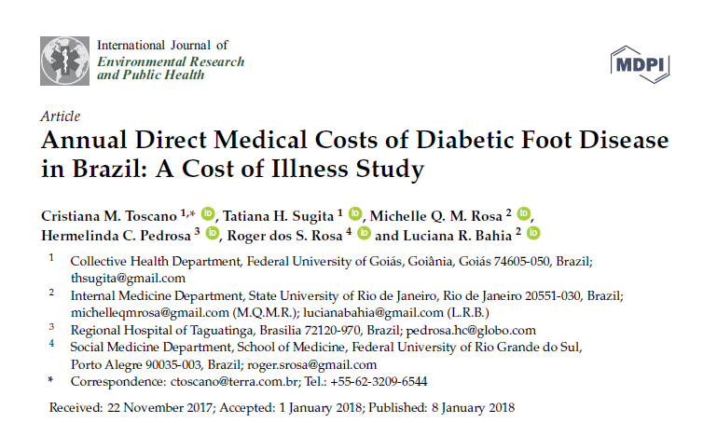
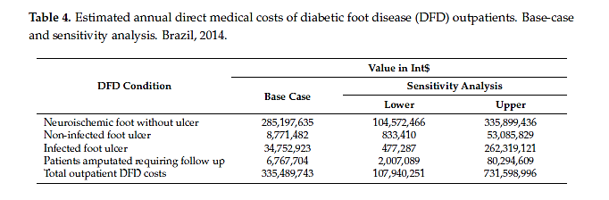
The Brazilian GDP (PIB, 2014):
Int$ 3.307 trillion
Int$ 274.48 billion spent in health
Annual estimated direct medical costs of DFD (2014):
≈ Int$ 336 million (0.31% of public health expenses)
SUS hospitalization expenditures = Int$ 7.414 billion (DFD accounted for 0.37%)
Int$ - International dollar
DFD – Diabetic Foot Disease
SUS = Brazilian Unified Health System

Slide 25
Como está o controle do diabetes no Brasil ?

Slide 26
Mau controle do DM Tipo 2 nas regiões do Brasil, segundo a HbA1c (2007) em 10 cidades brasileiras
PIOR controle:
NE e Norte
N = 5.750
Idade = 61 ± 10 a
Duração do DM = 11±8 a
M = 66% H = 56%
IMC = 28.0±5.3 kg/m²
HbA1c (média)= 8.6 ± 2.2%
HbA1c < 7%=26%
9,0 ± 2,6
N=312
8,9 ± 2,4
N=1906
8,1 ± 2,0
N=348
8,4 ± 2,1
N=2462
8,3 ± 1,9
N=542
Vianna LV, Letão CB, Kramer CK, Zucatti ATN, Jezini DL, Felício J, Valverde AB, Chacra AR, Azevedo MJ, Gross JL.
Poor glycaemic control in Brazilian patients with type 2 diabetes attending the public healthcare system: a cross-sectional study. BMJOpen 2013;3:e003336 doi:10.1136/bmjopen-2013-003336.

Slide 27

HbA1c:
- Classe social
- Região do Brasil
Região | Norte/ Ne | Sudeste | Sul | Centro-Oeste | p
HbA1c (%) | 9,6±2,6 | 9,2±2,4 | 9,5±2,1 | 9,2±2,7 | <0,05 (N/Ne vs Se)
Cobas RA, Diabetology & Metabolic Syndrome 2013, 5:83

Slide 28
Prevalence of DM1 adults and goals of care in daily clinical practice:
A natioanwide multicenter study in Brazil
December 2008 - 2010
28 SUS clinics | 20 cities
1774 adult patients
56.8% females
57.2% caucasians
Age: 30.3 ± 9.8 years
DM duration: 14.3 ± 8.8 years
On behalf of the Brazilian Type 1 Diabetes Study Group (BrazDiab1SG)
36,9% SEM DADOS
34,9% SEM DADOS
Gomes MB et al. D i a b e t e s Re s e a r c h a n d C l i n i c a l P r a c t i c e 9 7 ( 2 0 1 2 ) 6 3 – 7 0

Slide 29
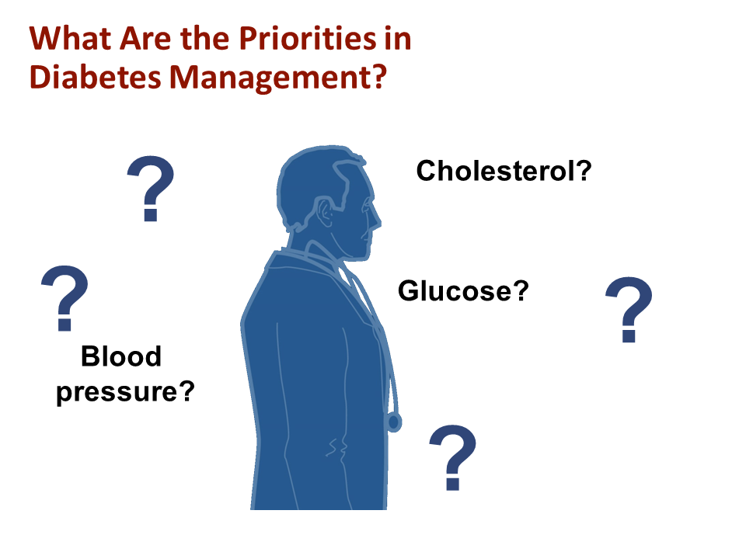
Quais são as prioridades para manuseio do Diabetes ?
Colesterol ?
Glicose ?
Pressão arterial ?
Peso ?
Complicações ?

Slide 30
Manuseio do DM Tipo 2
Prevenção de complicações microvasculares
Prevenção de DCV
Direcionadas pela redução da HbA1c
(independentemente do tipo de tratamento)
Direcionado por estratégia terapêutica
(mais do que por redução da Hba1c)
Cortesia: Guilermo Umpierrez, AACE 2019

Slide 31
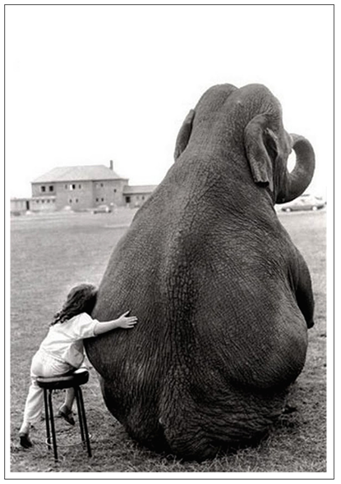

“Elefante na sala” (o que é ?)*
Situação incomôda que todos sabem mas... Ninguém quer admitir ...)
...HIPOGLICEMIA
... PÉ DIABÉTICO = AMPUTAÇÃO
CEGUEIRA, INSUFICÊNCIA RENAL
... MORTE PRECOCE:
ABAIXO DE 60 ANOS

Slide 32
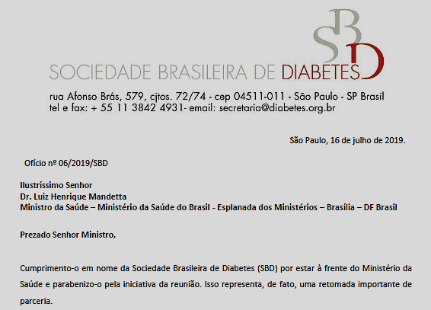
Propostas e estratégias da SBD para modificar o atual mau status do diabetes no Brasil ( e olhar o “elefante” da sala...)
Otimizar a utilização dos recursos na saúde pública|empresas|autarquias :
  Prevenção do diabetes tipo 2
  - Ação na atenção primária – rastreamento e incentivar mudança de estilo de vida
  - Ações no ambiente de trabalho
  Educação em diabetes – tipo 1 e tipo 2
  - Profissionais, pacientes, familiares, cuidadores, escolas
  Melhorar a adesão à terapia
  - Melhores insulinas, “SICI” (bomba de insulina – crianças < 7 anos de idade)
  - Facilitar o ACESSO a insumos e agentes antidiabéticos com benefícios comprovados:
  redução de risco CV, proteção renal, sem hipoglicemia e ganho de peso
  Atualizar a RENAME
  - Discutir o custo x benefício com base em evidências e em conjunto com as
  Sociedades científicas, Associações e Movimentos de pacientes

Slide 33
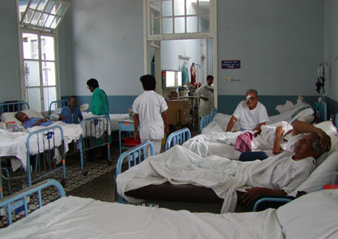
Tratamento básico na África, Ásia, América Latina
BRASIL
Metformin
Sulfonilureias
Insulinas Humanas
NPH, Regular, Rápidas*
*SUS - 2019

Slide 34
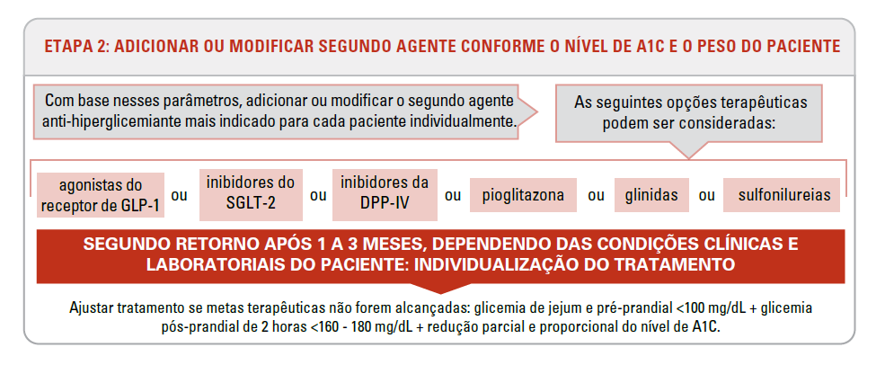
www.diabetes.org.br

Slide 35
Atraso significativo na otimização do tratamento do DM2
Estudo de Coorte Observacional com mais de 80.000 pacientes com DM2
0
1
2
3
4
5
6
7
8
9
10
anos
Recomendação de consensos e guidelines
(HbA1c ≥ 7,0%)
1-3
meses
MUNDO REAL
Tempo médio para adição de 2º ADO (HbA1c ≥ 7,0%)
Em
monoterapia
2,9
anos
MUNDO REAL
Tempo médio para adição de 3º ADO (HbA1c ≥ 7,0%)
Em uso de
terapia dupla
7,2
anos
1. Inzucchi SE, et al. Diabetes Care 2015;38:140–149; 2. Khunti K, et al. Diabetes Care 2013;36:3411–3417; 3. Zafar A Diabet Med 2015;32:407–413 4. Sociedade Brasileira de Diabetes. Diretrizes da Sociedade Brasileira de Diabetes 2017. São Paulo – AC Farmacêutica, 2017

Slide 36
Management of Type 2 Diabetes: 2017
EFFICACY
Lowering HgA1c
Cardiovascular Disease Prevention
SAFETY
Hypoglycemia Prevention

Slide 37
Mensagens finais
O que há para o futuro ?

Slide 38
Organização do Cuidado
(Estabelecer Linha de Cuidados | Implementar)
Implementar: Fluxogramas – Referência e contrareferência
Integração: Atenção Básica – Média e Alta Complexidade (MS - CONASS e CONASEMS)
Risks
1* - 3
Risk
0 – 1
ESF | UPAS | CS (?)
Hospital – Equipe especializada (Terciários / Alta Complex.)
Centros de referência
(Secundários / Média Complex.)
Adaptado de: Pedrosa HC , Novaes C, Leme LAP, Boulton AJM. International Diabetes Monitor 16; 11-17, 2002.
Notes:
The second step was integration with the primary care in order to set up a reference and counter-reference. More training was done.

Slide 39
Atividade Legislativa
Comissões
55ª, Extraordinária
CAS
27/11/2019 às 11h – 55ª, Extraordinária Agendada Anexo II, Ala Senador Alexandre Costa, Plenário nº 9
C
P
Audiência Pública Interativa
Registro de Presença
Finalidade
Debater a prevenção do diabetes e o acesso aos tratamentos da doença.
Requerimento(s) relacionado(s)
REQ 130/2019 - CAS
  Senador Jorge Kajuru (CIDADANIA/GO), Senador Romário (PODEMOS/RJ)
REQ 136/2019 - CAS
  Senador Jorge Kajuru (CIDADANIA/GO)
REQ 140/2019 - CAS
  Senador Romário (PODEMOS/RJ)
REQ 145/2019 - CAS
  Senador Jorge Kajuru (CIDADANIA/GO), Senador Romário (PODEMOS/RJ)
Proposta: Implementar, CONCRETAMENTE, COM SUSTENTABILIDADE e CONTINUIDADE: Política de Estado de Saúde com foco em DCNT – Diabetes
Regulamentar a Lei 13.895 – 30 de outubro de 2019

Slide 40


Muito obrigada !
GESTÃO 2018-2019
Educar. Apoiar. Transformar.
www.diabetes.org.br
pedrosa.hc@diabetes.org.br

